Slide 1

Redes Neurais Artificiais
Teoria e Prática
Prof. Dr. Diego Bruno
Education Tech Lead na DIO Doutor em Robótica e Machine Learning pelo ICMC-USP

Slide 2

Redes Neurais
Prof. Dr. Diego Bruno

Slide 3
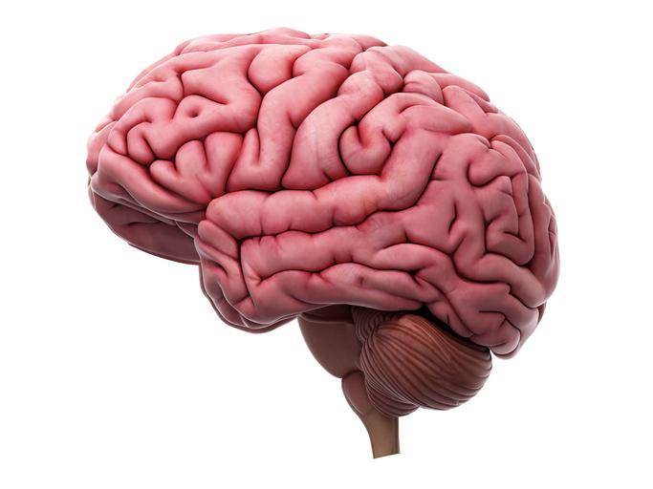
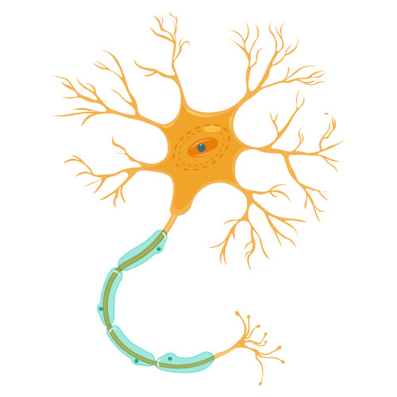
O que são Redes Neurais?
Redes Neurais
Baseadas em RNAs

Slide 4
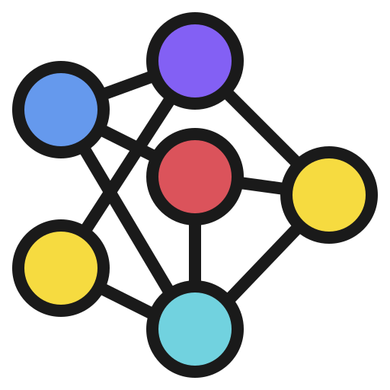
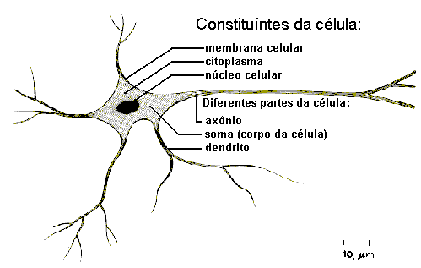
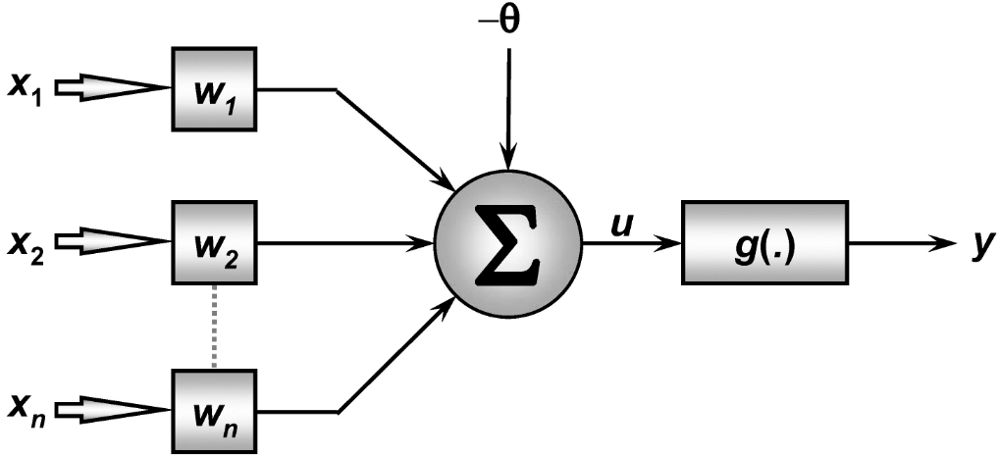
Qual a estrutura de uma RNA?
Baseadas em RNAs

Slide 5
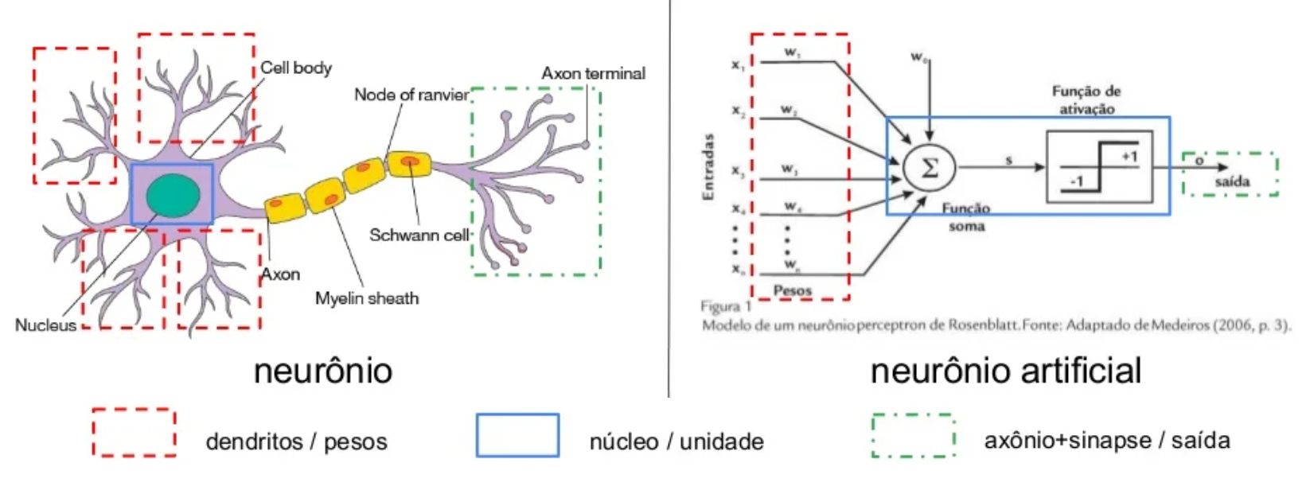
Redes Biológicas x Arficiais
Baseadas em RNAs

Slide 6
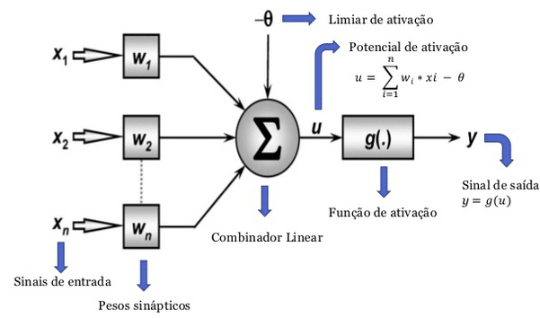
Neurônio Artificial
Baseadas em RNAs

Slide 7
Dados de entrada e saída

Slide 8
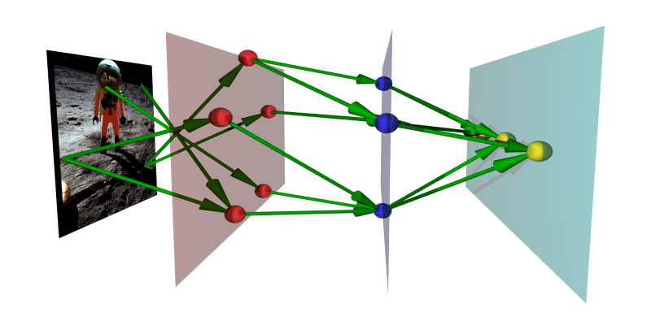


Redes Neurais Biológicas x
Arficiais
Baseadas em RNAs
Dados interpretados na saída
Entrada
Processo

Slide 9
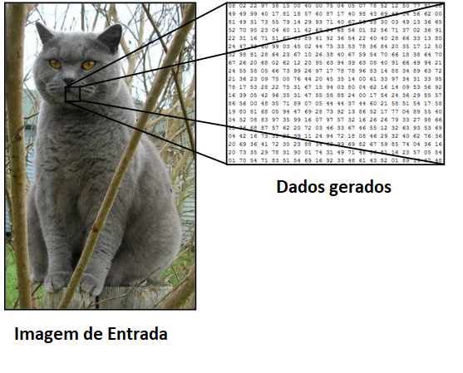
Relação de entrada e saída
Baseadas em RNAs

Slide 10
Análise de Características
(Features)

Slide 11
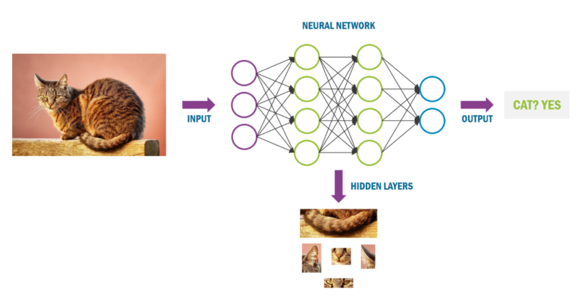
Redes Neurais Artificiais
Baseadas em RNAs

Slide 12
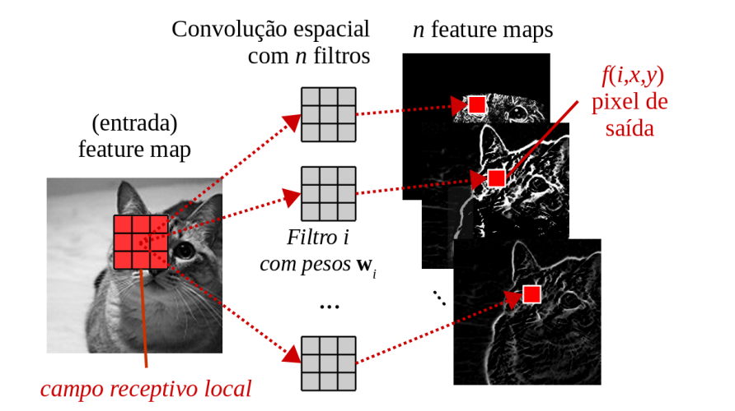
Dados a serem interpretados
Baseadas em RNAs

Slide 13
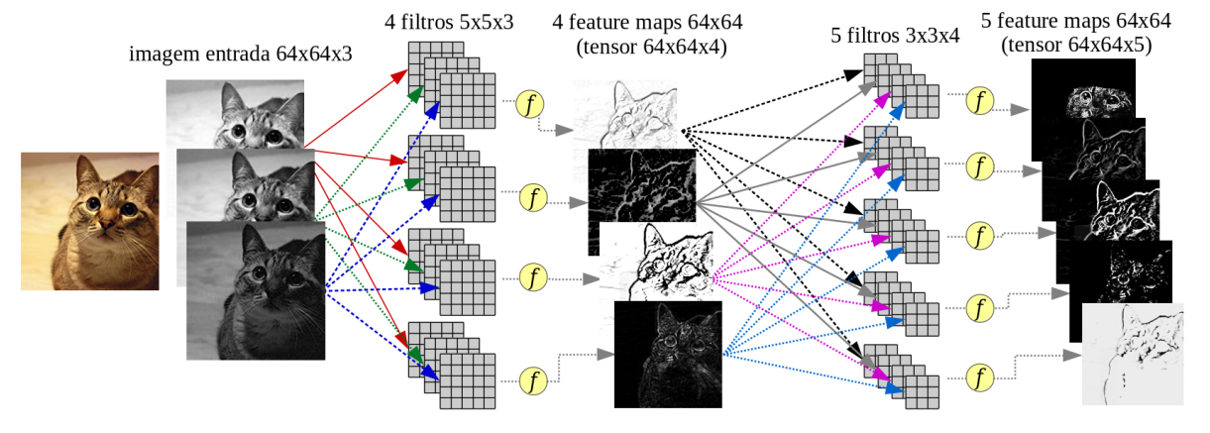
Análise de características (features)
Baseadas em RNAs

Slide 14
Caixa preta gerada no treino
Baseadas em RNAs
Caixa preta

Slide 15
Mas como são as
Features?

Slide 16
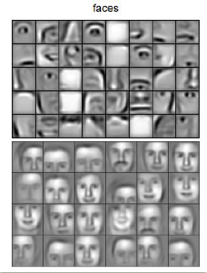
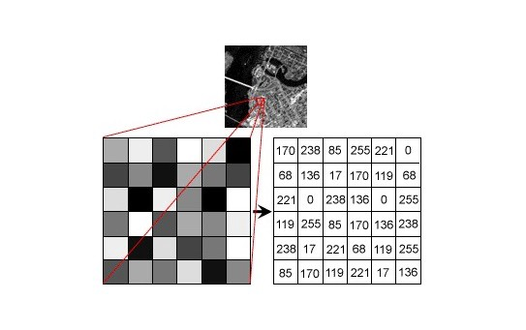
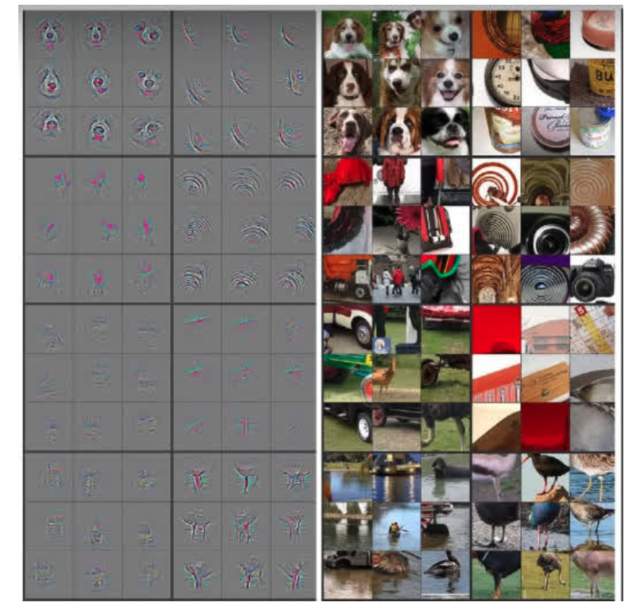
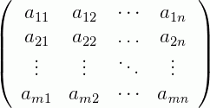
Como são as features?
Outros Objetos
Baseadas em RNAs

Slide 17
Classificação

Slide 18
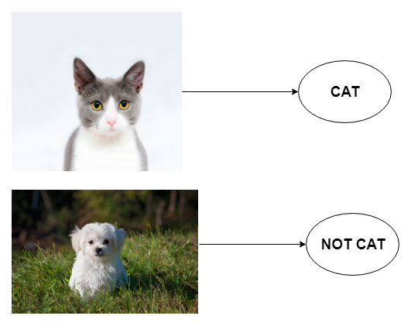
Classificação de objetos
Baseadas em RNAs
Aqui temos duas classes

Slide 19

Dados a serem interpretados
Baseadas em RNAs

Slide 20
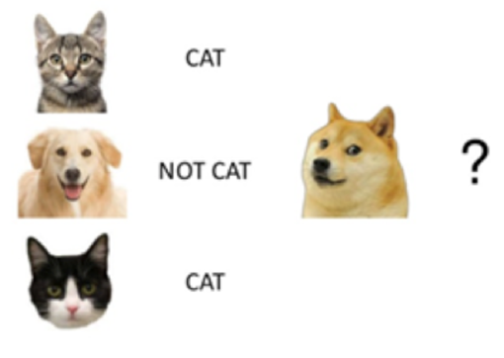
Dados a serem interpretados
Baseadas em RNAs
Entrada Rótulo Classificação

Slide 21

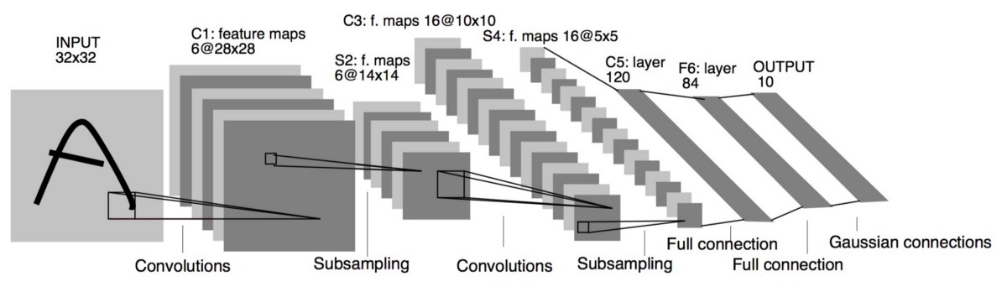
Classificação de objetos
Mnist Dataset
Baseadas em RNAs
Aqui temos 9 classes

Slide 22
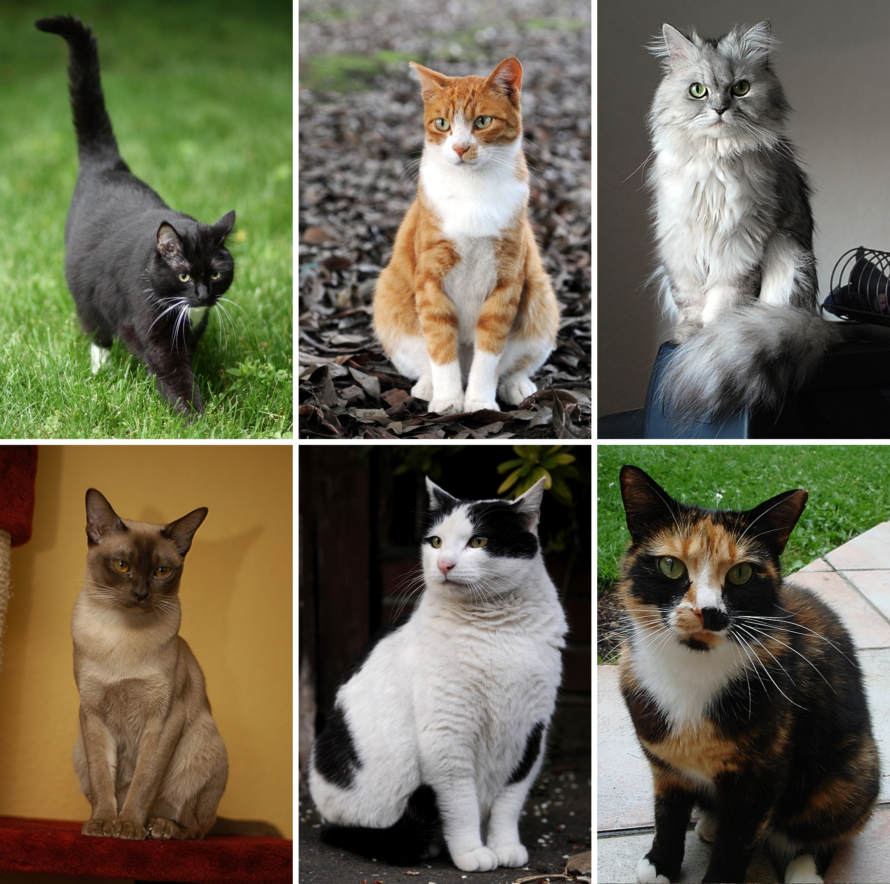

DATASET – Base de treino
Baseadas em RNAs
Classe “gatos”

Slide 23
Mas o que gera um
Treinamento?

Slide 24
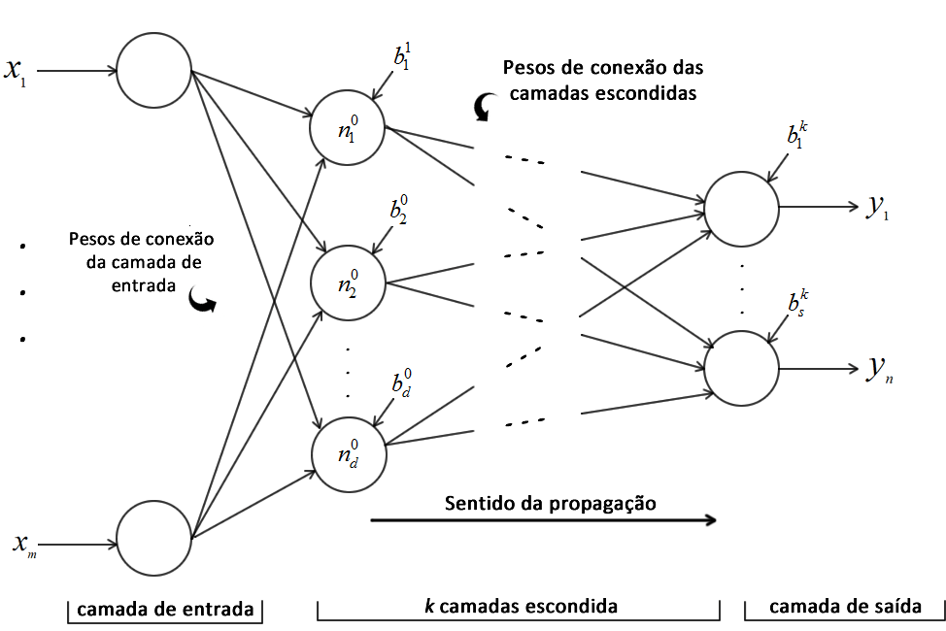
Dados de aprendizado
Baseadas em RNAs
Pesos gerados no treinamento

Slide 25
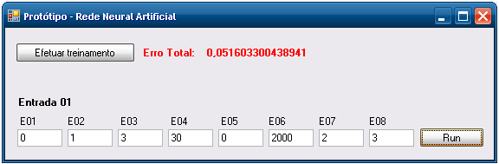

Dados de aprendizado
Baseadas em RNAs
Arquivos de pesos

Slide 26
Modelo de treinamento
Baseadas em RNAs
Arquivos de pesos

Slide 27
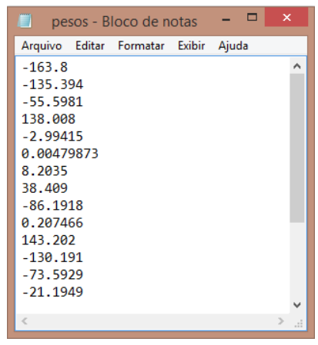
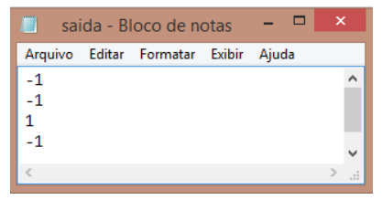
Modelo de treinamento
Baseadas em RNAs
Pesos gerados em uma rede

Slide 28
Algoritmo

Slide 29
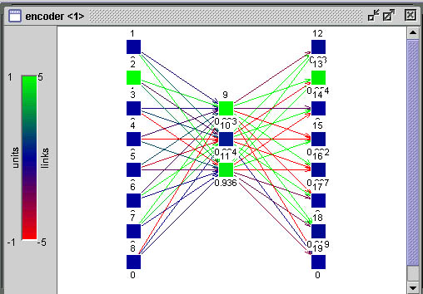
Modelo de treinamento
Baseadas em RNAs
Relação dos pesos

Slide 30
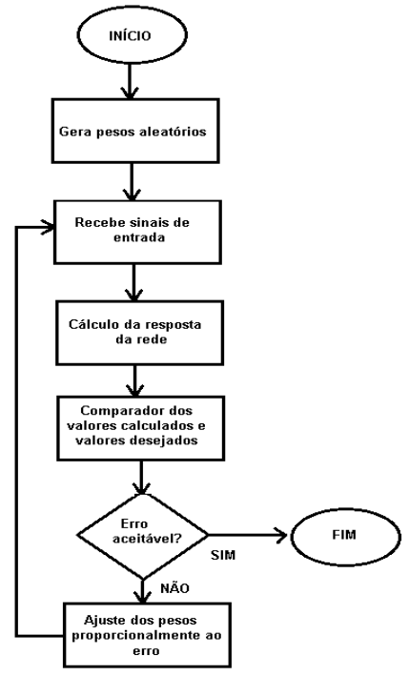

Algoritmo
Baseadas em RNAs
Treinamento da RNA

Slide 31
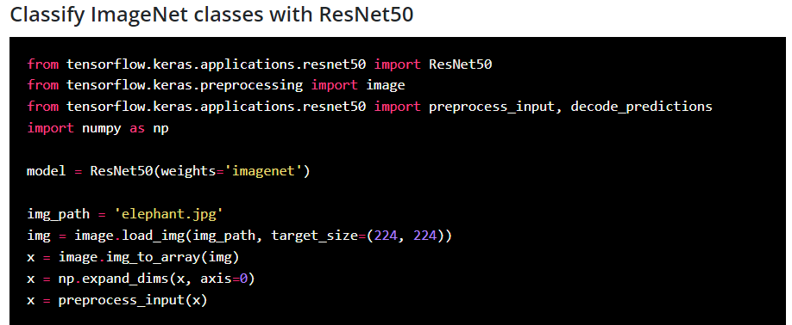

Importando Modelos de RNA
Baseadas em RNAs

Slide 32


Exemplo de RNA no COLAB
Baseadas em RNAs
https://colab.research.google.com/github/storopoli/ciencia-de-dados/blob/master/notebooks/Aula_18_a_Redes_Neurais_com_TensorFlow.ipynb#scrollTo=6zmMUxg8pfqE

Slide 33
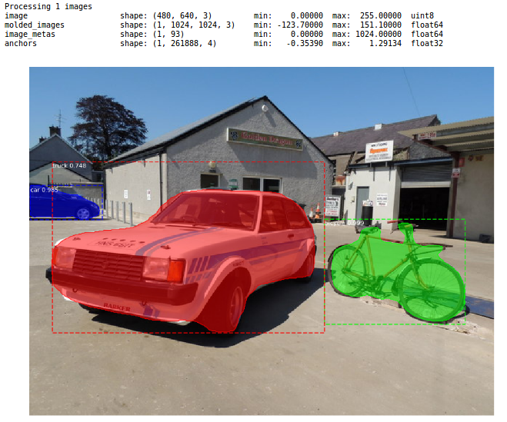
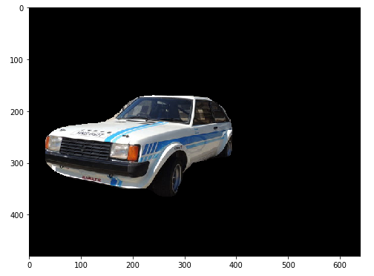
Exemplo de RNA no COLAB
Baseadas em RNAs
https://colab.research.google.com/github/tensorflow/tpu/blob/master/models/official/mask_rcnn/mask_rcnn_demo.ipynb#scrollTo=X8rPd4MyrDsn

Slide 34
Obrigado!
Prof. Dr. Diego Bruno

